Slide 1













Jardín Inteligente
Proyecto Informático I
4°2 TM
Ignacio Cordoba, Gaston Amaya, Leonardo Arenas, Malena Nuñez
1

Slide 2





ÍNDICE
01
05
Problemáticas mientras
trabajamos
Idea del proyecto
02
08
Funcionalidades
Proceso de desarollo
03
08
Como se trabajo
Materiales
04
Tareas asignadas y organización
2

Slide 3





Idea del proyecto
La finalidad del proyecto es poder auto sustentar en mas de un 80% una planta
( en nuestro caso una planta de albahca),
sin la necesidad de ayuda humana, exceptuando lo indispensable,
(Agua, Energia y mantenimiento de los componentes)
Todo esto mediante un sistema hidroponico
3

Slide 4


FUNCIONALIDADES
Medidor de humedad ambiental
Medidor de Temperatura ambiental
Medidor de luz ambiental .
Iluminación automática .
Riego automático .
Display que muestre DATOS DEL SISTEMA.
4

Slide 5


cóMO SE TRABAJO
Nos distribuimos las tareas entre nosotros, eligiendo cada uno que componente nos interesaba más, e independientemente investigamos sobre ellos, aprendimos a programarlos y a como usarlos físicamente
5

Slide 6


tAREAS Y ORGANIZACION
GASTON TENIA LA TAREA DE CREAR EL CODIGO DE LA TIRA LED Y EL CIRCUITO, el diseño 3d Y EL SENSOR DE LUZ AMBIENTAL
MALEna SE ENCARGO DE LA PANTALLA LED Y EL SENSOR DE HUMEDAD Y TEMPERATURA CON SUS CIRCUITOS
CORDOBA SE ENCARGO DE LA BOMBA Y SU CIRCUITO
lEO SE ENCARGO DEL RELOJ RTC Y SU CIRCUITO
6

Slide 7


PROBLEMATICAS
•No funciono el reloj RTC
• No se pudo realizar la impresion 3D
Se rompió el modúlo de voltaje que nos proporcionaba energía
7

Slide 8
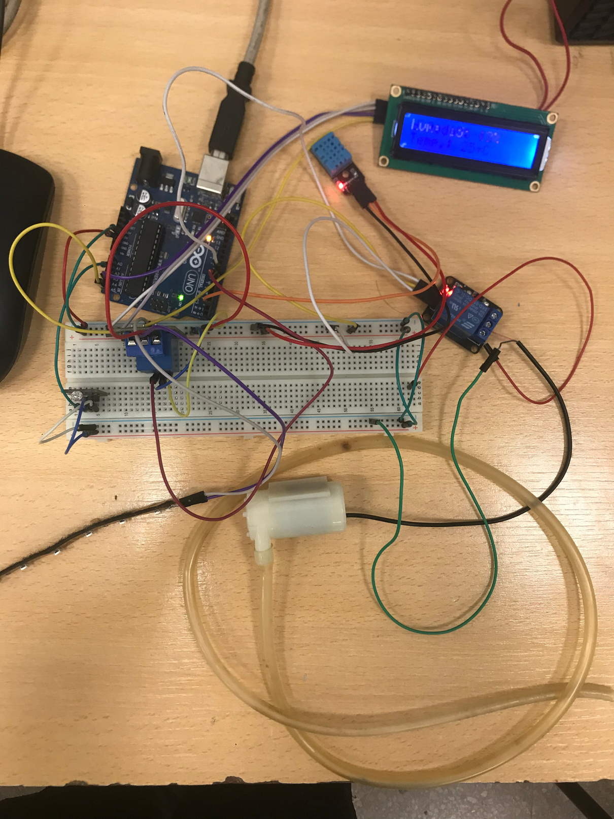
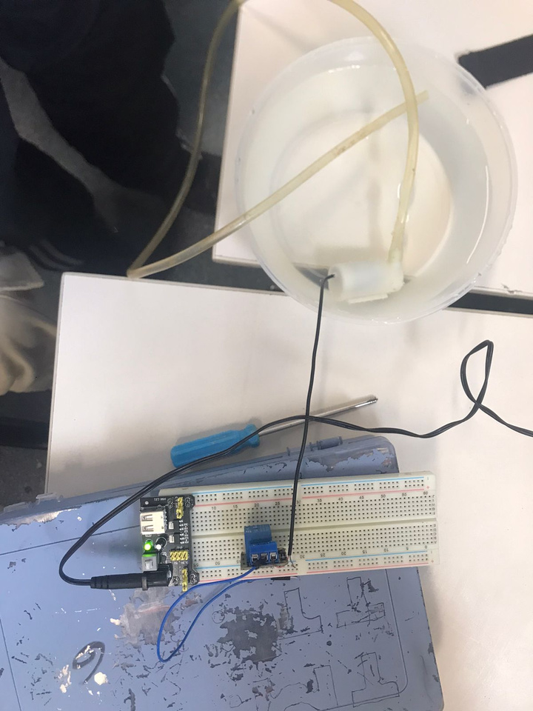
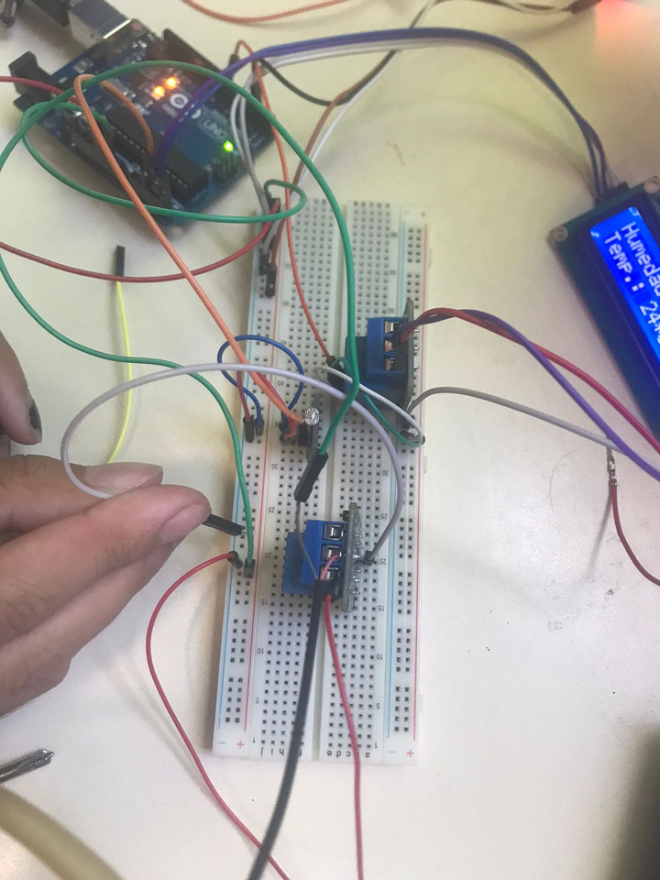
PROCESO Y DESARROLLO
CUando parecia funcionar bien
El dia que se rompio todo
Conexión final
8

Slide 9
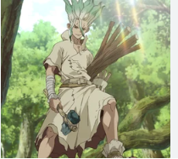

Materiales
Sensor de luz ambiental (fotorresistor)
Sensor de humedad y temperatura (DTH11))
Display I2C
Bomba de agua pequeña
Manguera para transportar el agua ø=0.5cm
Tira de led
Arduino
Cables macho-macho, macho-hembra y hembra-hembra
-
9

Slide 10
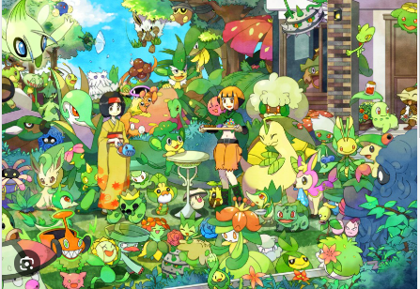
GRACIAS POR VER
cuiden la naturaleza con nuestro jardin inteligente
10

